Slide 1
Der digitale Vokabeltrainer Programmieren in Java
Vortragende: Lena Herz, Violetta Rubin und Lara Meyer
Prüfungsleistung
Modul 2.2.2 Informatik ll
Prüfer: Herr Christian Knorr

Slide 2
Inhalt
Projektidee
Vom analogen Karteikasten zum digitalen Vokabeltrainer
Grundsätzliche Funktionalität
Umsetzung und Spezifikation
Strukturierung in Klassen
Listenspeicherstruktur
Swing
Das fertige Programm
Demonstration
Diskussion
Anwendungsbereiche und Grenzen
Ausbaumöglichkeiten
Fazit

Slide 3
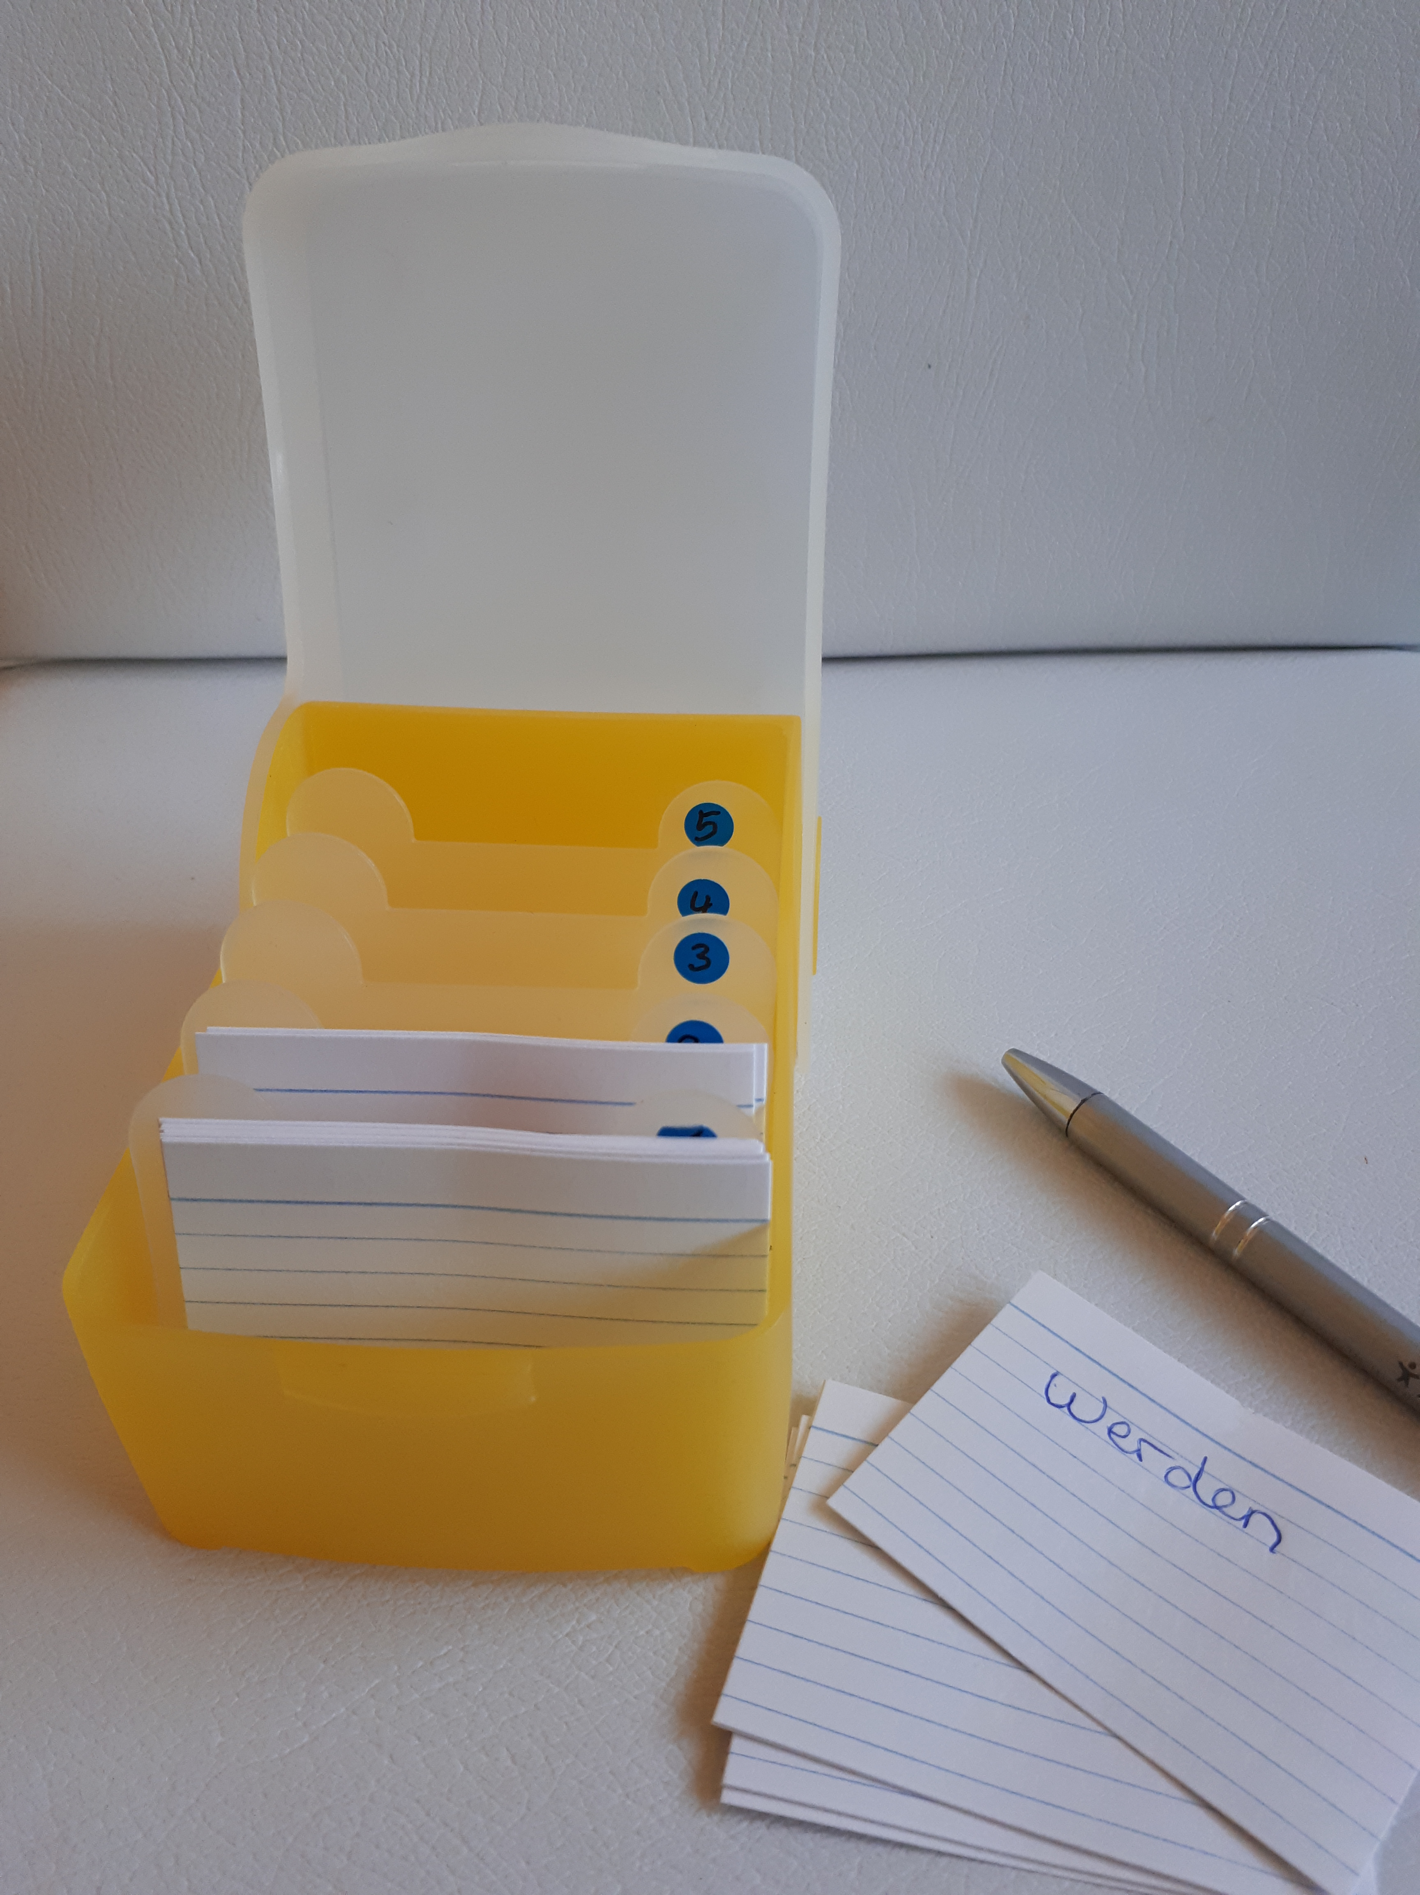
Vom analogen Karteikasten zum digitalen Vokabeltrainer
analog | digital
Wort und ggf. Hilfssatz wird auf eine Seite der Karte geschrieben | Wort und ggf. Hilfssatz wird dem Benutzern angezeigt
Um Übersetzung zu überprüfen, muss die Karte umgedreht werden | Übersetzung wird in ein Fenster eingeschrieben, das Programm überprüft sie und zeigt die richtige
Richtig beantwortetes Wort wird im nächsten Fach verschoben bis es im letzten Fach kommt | Richtige Antworte werden gezählt; wenn das Wort x mal richtig beantwortet ist, wird es nicht mehr angezeigt
Gelernte Lektion wird durch neue ersetzt | Der Benutzer wählt die Lektionen im Menü aus

Slide 4
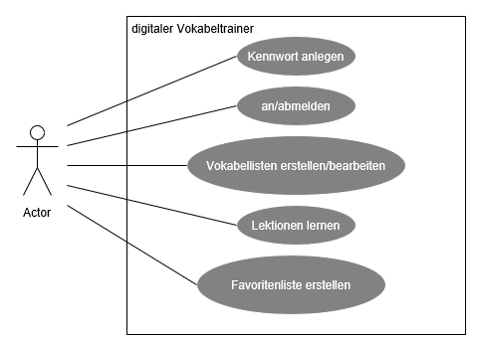
Grundsätzliche Funktionalität
analog | digital
Eine Lektion bleibt im Kasten bis sie gelernt ist, mehr Lektionen schwierig oder nicht möglich | Beliebig viel Lektionen gleichzeitig
Nutzung unterwegs unpraktisch, die Karten können verloren gehen oder beschädigt werden | Nutzung überall und jederzeit möglich, die Karten können verlorengehen nur gemeinsam mit dem Laptop
Braucht physikalisch viel Speicherplatz | Braucht keinen physikalischen Speicherplatz
Wird mit der Zeit abgenutzt | Bleibt ewig im Ausgangsform

Slide 5
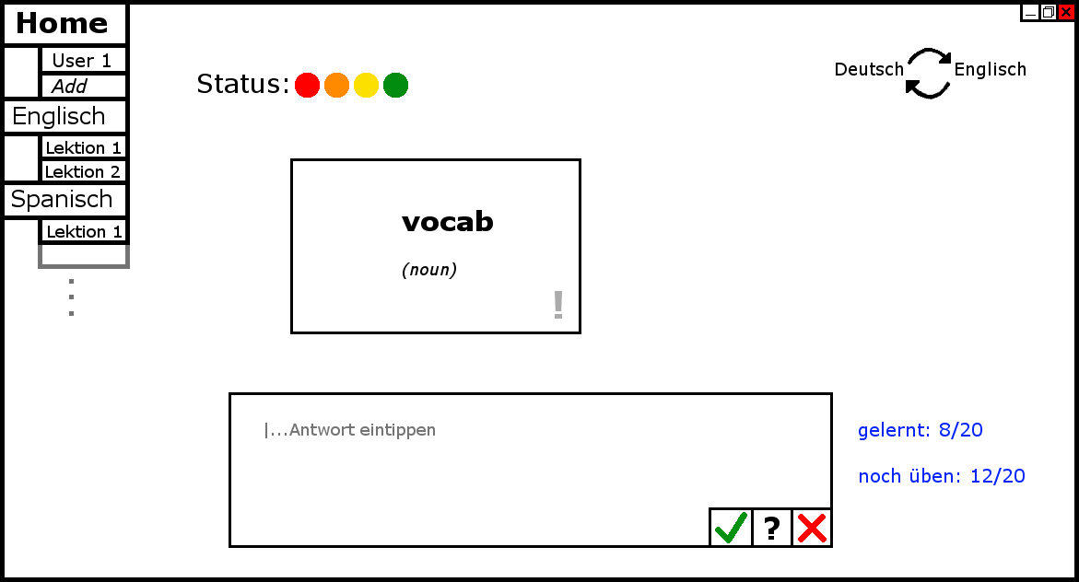
Grundsätzliche Funktionalität

Slide 6
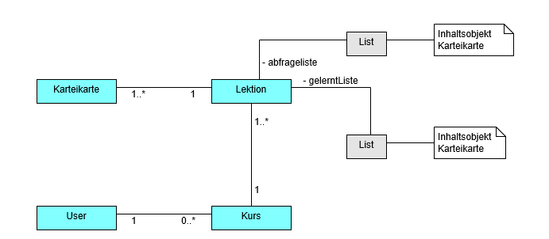
Strukturierung in Klassen

Slide 7
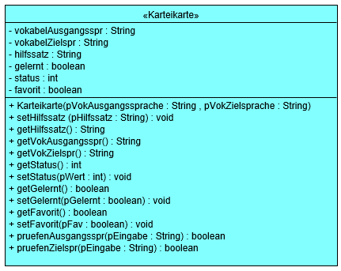
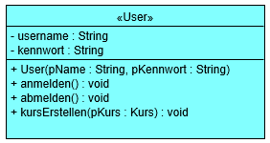
Strukturierung in Klassen

Slide 8
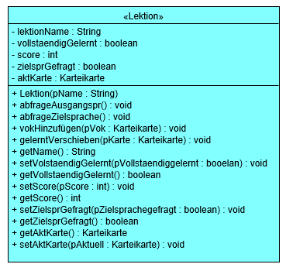
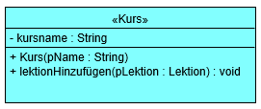
Strukturierung in Klassen

Slide 9
Strukturierung in Klassen

Slide 10
Literatur- und Bildquellennachweis
Falls wa´da wat kregen ….

Slide 11
Vielen Dank!
Jonas Bünning
Christian Knorr
Allen Korrekturlesern

